Slide 1
国际刑警组织在打击网络犯罪中的角色和工作
Sanjay Virmani
部长
国际刑警组织数字犯罪中心

Slide 2

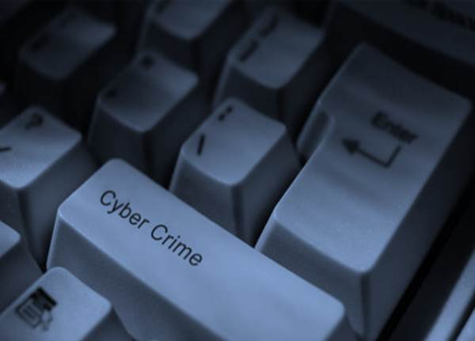
犯罪多样化

Slide 3
制药
勒索
销售
恐怖主义
洗钱
身份窃取
诈骗
非法赌博
人口贩卖
金融
违禁物品
非法网络赌博
有组织犯罪
恶意软件
欺诈
贩毒
性勒索
网络
洗钱
抢劫
勒索软件
DDoS
虐童网站
造假

Slide 4

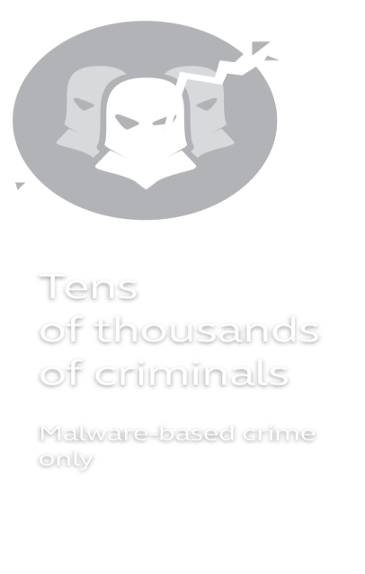
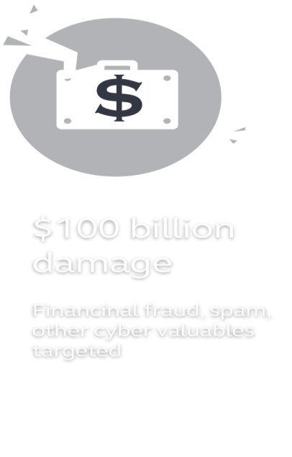

犯罪服务的预估费率
犯罪软件， 即 Zeus
500 – 10,000 美元
危害程度
DDoS 服务
咨询服务即 僵尸网络设置
每周 535 美元
$350 - $400
防弹主机 服务
垃圾电子邮件服务
Web 垃圾 邮件服务
每月 3 美元
每 20,000 封 电子邮件 40 美元
每 30 个帖子 2 美元
《Fortinet 2013 年网络犯罪报告》（Fortinet 2013 Cybercrime Report）

Slide 5
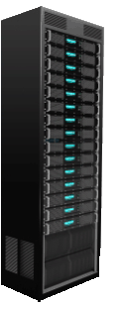
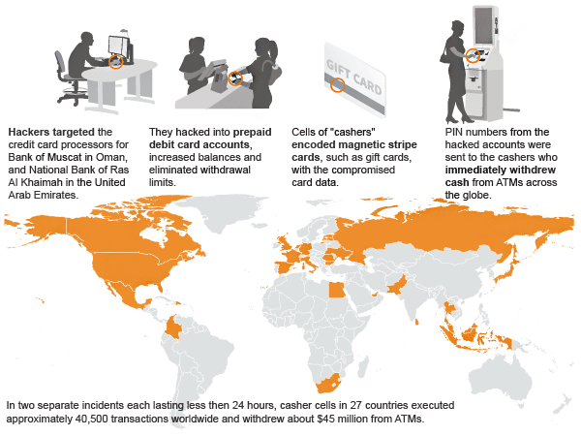
案例：无限行动
两次独立事件中，26 个国家/地区的出纳柜台在 24 小时内执行了跨全球的近 40,500 桩交易
分别于 2012 年 12 月和 2013 年 2 月提取了 500 万美元和 4,000 万美元。

Slide 6
黑客
出纳员
犯罪头目
“无限行动”的结构
黑客精度攻击
全球广度
行动的速度与协调配合

Slide 7




网络犯罪数字
3.78 亿名受害者/年
超过 100 万名受害者/天
12 名受害者/秒
超过 4000 亿美元
全球每年因网络犯罪导致的经济损失
2013 年平均每个 公司遭受的攻击数
100+
298 美元
每名受害者平均成本
解决事件的 平均时间
32 天
2013 年平均每个 公司的攻击成本
1,160 万美元
《网络犯罪的经济影响 II》（Economic impact of cybercrime II），战略与国际研究中心，2014 年 6 月
《2013 年网络犯罪研究成本》（The 2013 Cost of Cyber Crime Study），波耐蒙研究所，2013 年
《2013 年诺顿报告》（Norton Report 2013）

Slide 8
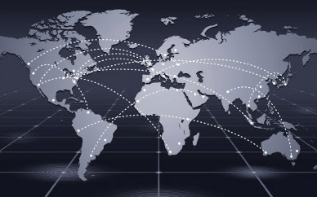


警察面临严峻局势
有组织的跨国网络犯罪
信息共享受限
立法滞后
罪犯使用的技术和方法日新月异
资源缺乏 – 人力、硬件、软件和技能
资源

Slide 9

国际刑警组织全球总部

Slide 10

国际刑警组织打击网络犯罪的全球联盟
运营支持
能力建设
协调统一

Slide 11

运营支持
网络融合中心
数字取证实验室
警务合作与信息共享的平台

Slide 12
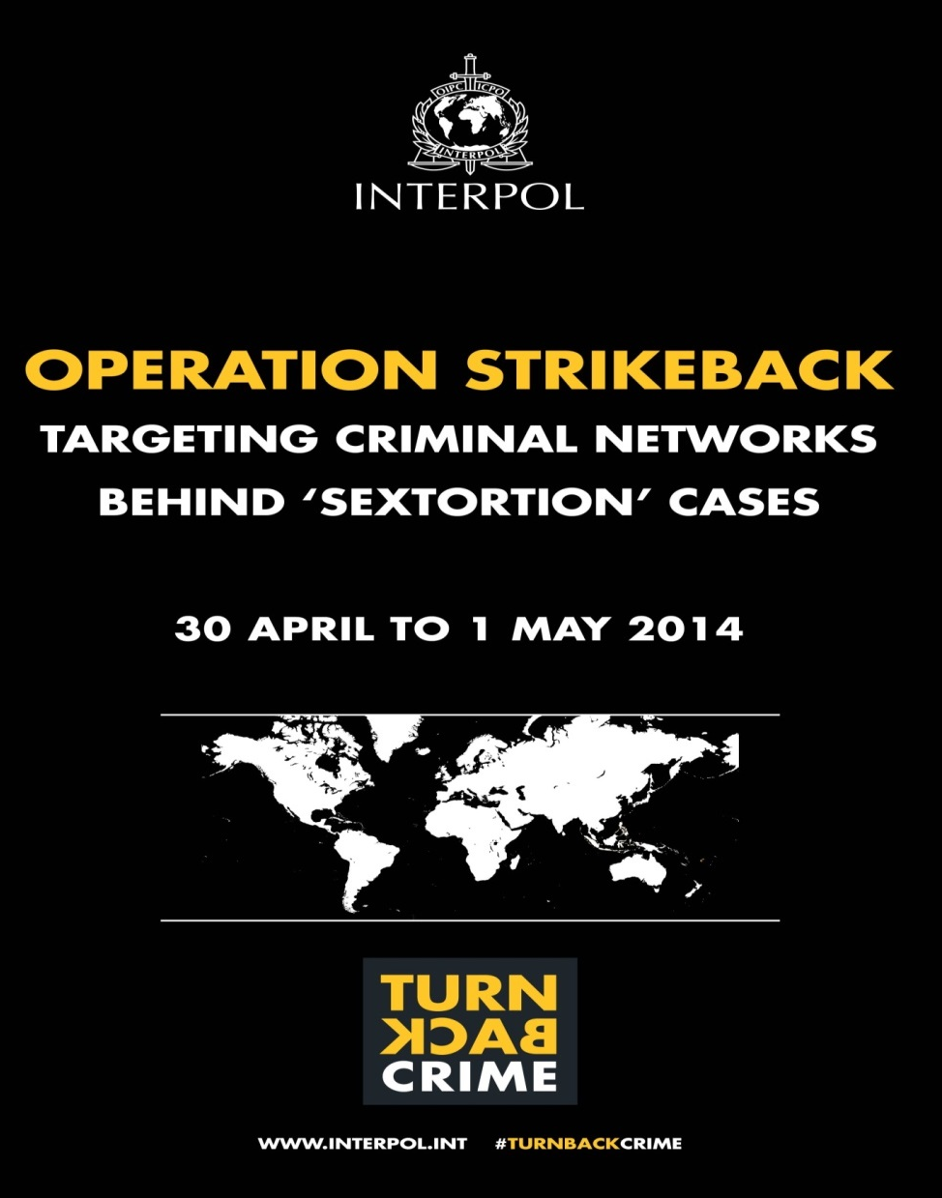
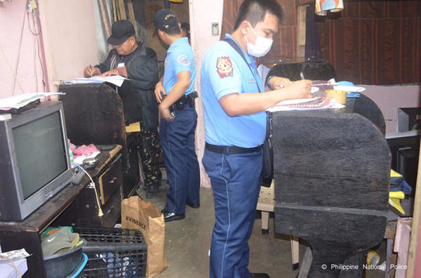
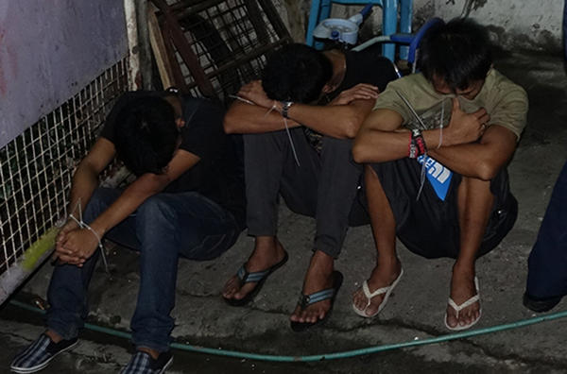
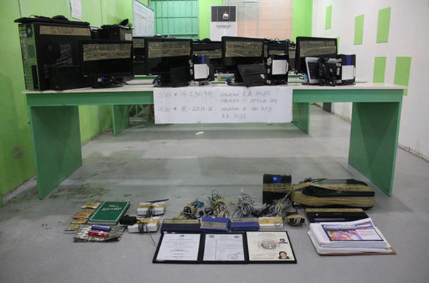
5
个国家/地区 在行动中 发挥作用
58
名犯罪嫌疑人 被逮捕
250
份截获的 电子证据

Slide 13

公私合作关系
资源分配协议简介
公私合作关系 (PPPs) 发展
国际刑警组织与个人企业的战略合作关系

Slide 14


从数据到行动情报
私人部门
学术界
成员国/地区
网络融合中心
情报
趋势分析
情报
行动
证据收集
协调
调查支持
报告/警报
监控
犯罪案例分析
结果
警报/通知
调查
行动情报

Slide 15

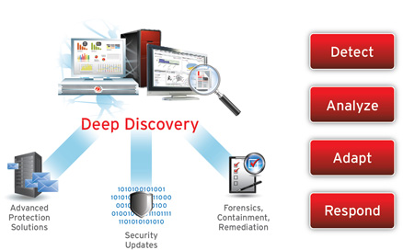





与趋势科技合作
监控
威胁情报报告
检测
分析
编译
转发
行动
成员国/地区

Slide 16

协调统一
倡导 Internet 治理
国家网络审查

Slide 17

能力建设
网络犯罪培训
利用专业知识，排解冲突

Slide 18


区域合作
EC³
里昂 IPSG
RB 圣萨尔瓦多
RB 阿比让
RB 内罗毕
IGCI 新加坡
RB 布宜诺斯艾利斯
RB 雅温德
RB 哈拉雷
区域工作组
非洲
美洲
欧亚
中东/北非

Slide 19

威胁研究和未来趋势

Slide 20

نشكركم جزيل الشكر على انتباهكم
谢谢-Thank You-Merci-Gracias
Sanjay Virmani
s.virmani@interpol.int

